Slide 1


Slide 2
Древнерусская литература в 9 классе
Мартынова Елена Михайловна,
учитель русского языка и литературы
МБОУ Татищевская СОШ

Slide 3
«Слово о полку Игореве»
Художественное произведение, хотя и близко к летописи;
Тема: неудачный поход на половцев северского князя Игоря в конце апреля – начале мая 1185 года;
Время написания: вскоре после похода;
Другие источники, повествующие об этом походе: Лаврентьевская летопись, Ипатьевская летопись.

Slide 4
Участники похода:
Северский князь Игорь Святославович;
его брат Всеволод Святославович из Трубчевска;
его сын Владимир Игоревич из Путивля;
его племянник Святослав Ольгович из Рыльска.

Slide 5
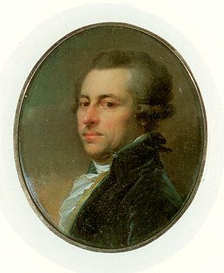
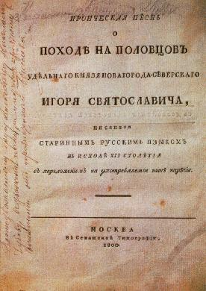
История «Слова…»
Открыто в конце 18 века Мусиным-Пушкиным
Впервые опубликовано
в 1800 году в Москве

Slide 6
Манера изложения
«старинной речью», но «не гоняясь мыслью за Бояном».
Цель «Слова…»
Рассказать о «године бед» со времен Владимира до Игоря;
Прославить Игоря.
Главная идея
Вред междоусобиц и призыв к объединению русских земель;
Раздумья о честолюбии и человеческой гордыне.

Slide 7
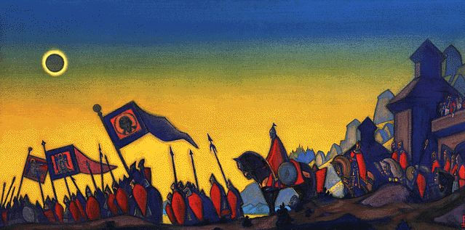
Историческая основа «Слова…»
В 1185 году Новгород-Северский князь Игорь Святославович, не предупредив Киевского князя Святослава и других князей, отправляется в поход на половцев в половецкие степи.

Slide 8
Композиция похода князя Игоря
Ипатьевская летопись
«Слово о полку Игореве»
Выступление в поход Игоря
Солнечное затмение
Присоединение к войску бур-тур Всеволода
Первое удачное столкновение с половцами
Неудачи второго боя
Ранение и пленение Игоря
Набеги половцев на Русь
Побег Игоря из плена
…
…
…
…
…
…
…
…
…
…
…

Slide 9
Домашнее задание:
Доделать таблицу;
Чем повествование «Слова…» отличается от летописного?
Какие наиболее яркие композиционные части, не связанные с сюжетом, свойственны только «Слову…»? С какой целью включает их в повествование автор «Слова…»?

Slide 10
Композиция «Слова…»
Вступление
Сборы в поход, солнечное затмение
Первый бой
Сон
Второй бой
История сражений с половцами
Поражение войска Игоря
Лирическое отступление о междоусобицах
Сон Святослава, «Золотое слово» Святослава
Обращение Автора к русским князьям
Плач Ярославны
Возвращение Игоря из плена
Приветственная встреча Игоря

Slide 11
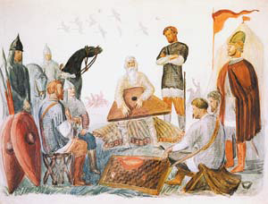
Особенности композиции
Вначале повествование ведется от лица Автора.
Автор – человек, хорошо знающий военное дело, начитанный, знающий события прошлого.

Slide 12
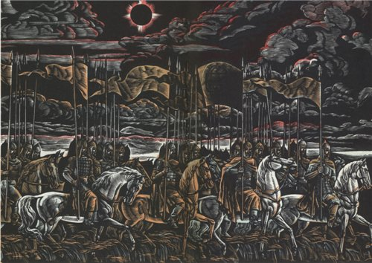
Предзнаменование
Плохое предзнаменование безрассудной храбрости Игоря
Игорь идет в поход НАПЕРЕКОР судьбе.

Slide 13
Часть I главы 12-13
Автор пытается понять, почему храбрый, мужественный князь и его опытная дружина потерпели поражение
вспоминает времена деда Игоря – Олега (11 век)
Причина тяжелого положения русской земли в прошлом и настоящем, причина поражения Игоря – в несогласии русских князей, в их раздорах.

Slide 14
Взгляд на поход Игоря Святослава:
Сон Святослава
«смутный»;
Святославу дается знать о походе Игоря, его поражении и нашествии на Русь врагов. Тем самым подчеркивается роль вел. киевского князя как главы рус. князей и всей Русской земли;
Худ. функция Сна Святослава — обосновать право последнего на «злато слово», в котором он выступает объединителем русских князей в борьбе с врагами;
Образы сна символичны. Часть II глава 1

Slide 15
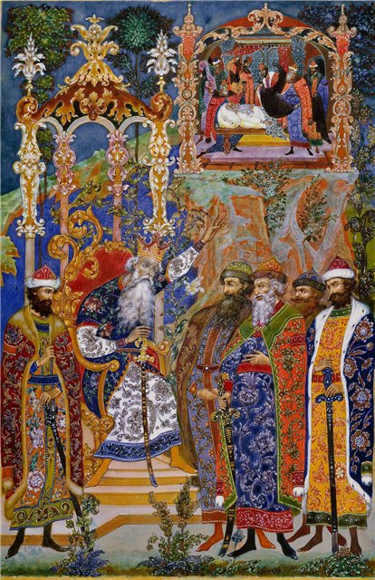
Сон Святослава
его «одевают» черной паполомой, т. е. погребальным покрывалом, как мертвого;
Видеть во сне кровать — тоже плохая примета по сонникам: к болезни или смерти;
тис считался в древности самой ценной породой для гроба и в связи с этим был символом смерти;
пить во сне вино, и особенно мутное, — «плохая примета», «знак печали и досадного известия»;
Рассыпающийся жемчуг - символ слез в сновидениях.

Slide 16
Сон Святослава
Смысл Сна Святослава: Святослав, сидящий «в Киеве на горах», грозный и великий, во сне видит себя не в Киеве — столице Киевской Руси, ее центре, а на самой окраине, у небольшого пограничного городка на юго-западе Руси — Плесньска.
Вместо «золотого стола» киевского (символа власти, силы, могущества) он оказывается во сне в погребальных санях (символ не-жизни, не-могущества, не-бытия), в которых несут его к морю — символу «того света» и одновременно — месту пребывания половцев, к ним в плен.
Во сне со Святославом происходит то, что произошло наяву с Игорем и другими князьями-участниками похода.

Slide 17
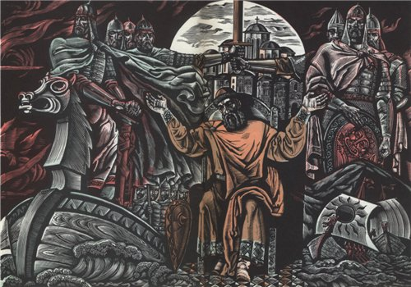
«Золотое слово» Святослава, со слезами смешанное, -
взгляд на поход Игоря с т.з. судеб всей Русской земли.
Прямое осуждение Игоря и Всеволода;
Обвиняет их в честолюбивом стремлении прошлую славу себе присвоить, а будущую поделить между собой;
Не сомневается в их личном мужестве, не унижает их достоинства;
Святослав = Автор.
Часть II глава 5

Slide 18
Обращение к русским князьям
«Золотое слово» Святослава переходит в обращение к русским князьям;
Напоминает князьям о том, как в прошлом усобицы обессилили Русскую землю и привели к гибели ее князей;
Напоминает каждому из князей о его силе, уме, могуществе;
Призывает князей исполниться ратного духа, объединить свои силы и вернуть Руси ее былые славу и могущество.
Святослав = Автор Часть II главы 6-13

Slide 19
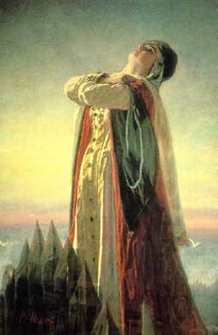
Плач Ярославны
На городской стене в Путивле плачет жена Игоря Ярославна;
Она не размышляет, не осуждает,
а просто печалится, горюет;
Обращается к силам природы,
просит о помощи мужу;
Ярославна скорбит обо всех русских
воинах, не только о муже;
Это собирательный образ – голоса
всех русских женщин, их печаль и
нежность, страдания от войн и междоусобиц всех русских женщин. Часть III глава 1

Slide 20
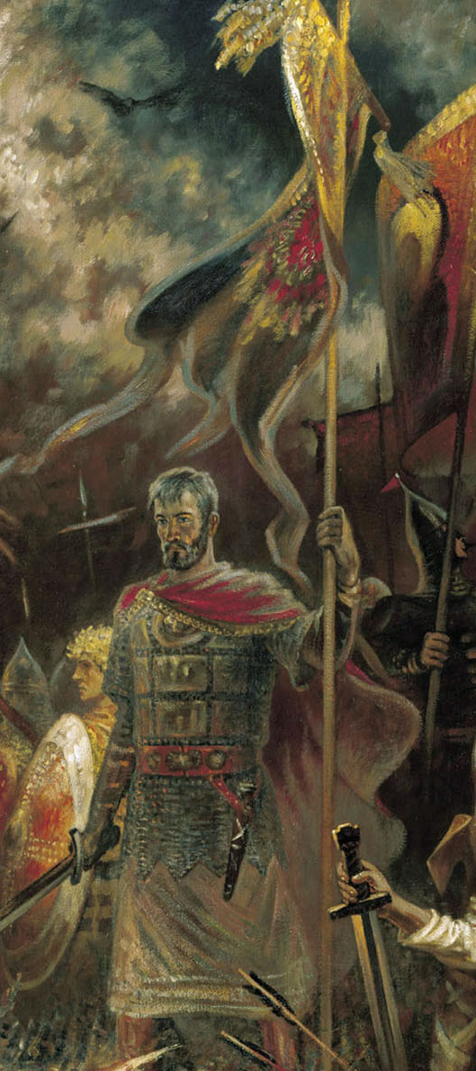
Половецкая степь. Побег Игоря.
Силы природы (по просьбе Ярославны) помогают Игорю;
Сказочные мотивы:
  разговор Игоря с рекой Донец;
  преображение Игоря в разных
  зверей и птиц.
  Часть III глава 2-7

Slide 21
Заключение. Часть III глава 8
Торжественная и праздничная концовка
Вся Русская земля радуется возвращению
Игоря:
«Села рады, города веселы»,
«Но восходит солнце в небеси –
Игорь-князь явился на Руси»

Slide 22
Самостоятельная работа
Вместе с кем отправляется Игорь в поход?
Когда написано «Слово…»?
Чем в Игоре восхищается Автор?
Как излагаются события (манера изложения) в «Слове…»?
Охарактеризуйте Автора «Слова…».
С какой целью описывается солнечное затмение?
Почему Автор обращается ко временам Олега?

Slide 23
Самостоятельная работа
Главная идея «Слова…»?
Объясните символику сна Святослава.
Кем приходится Святослав Игорю?
Как Святослав относится к походу Игоря?
Цель обращения к русским князьям?
Особенности плача Ярославны?
Чем заканчивается «Слово…»?

Slide 24
Образ Русской земли в «Слове…» - центральный образ, главный герой
«Слово…» рисует обширные географические
пространства Руси
Города:
Реки:
Киев
Корсунь
Тмуторокань
Полоцк
Чернигов
Курск
Новгород
Путивль и т.д.
Дон
Волга
Днепр
Донец
Дунай
Западная Двина
Рось и т.д.

Slide 25
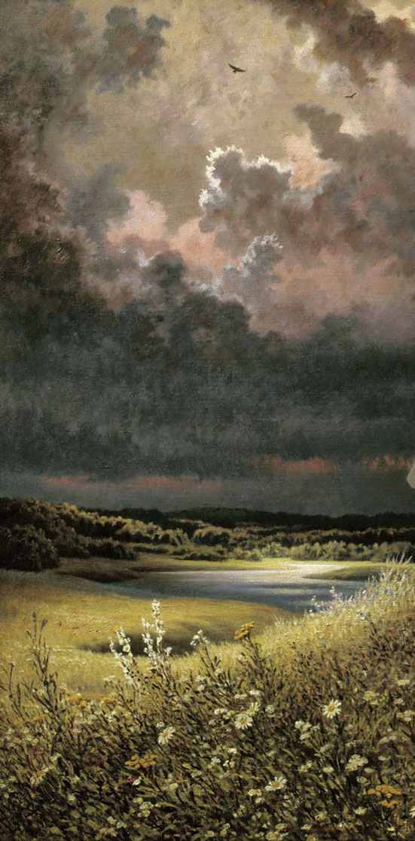
Пейзаж «Слова…»
Отличается грандиозностью;
Дан в движении:
«Черные тучи с моря идут…»
«Земля гудит, реки мутно текут, прах над полями несется…»
Ветер, солнце, тучи, облака – фон, на котором разворачивается действие «Слова…», и одновременно – действующие лица. (прием?)

Slide 26
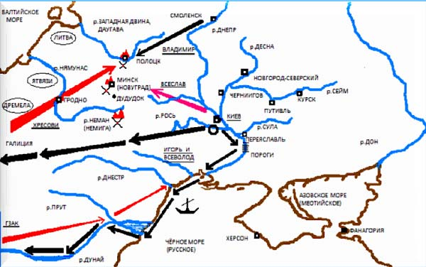
Русская земля
Это история
страны
Русская земля
принимает
активное
участие в
радостях и
печалях страны.

Slide 27
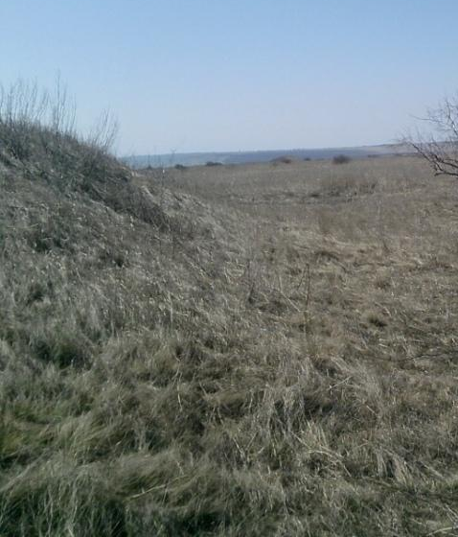
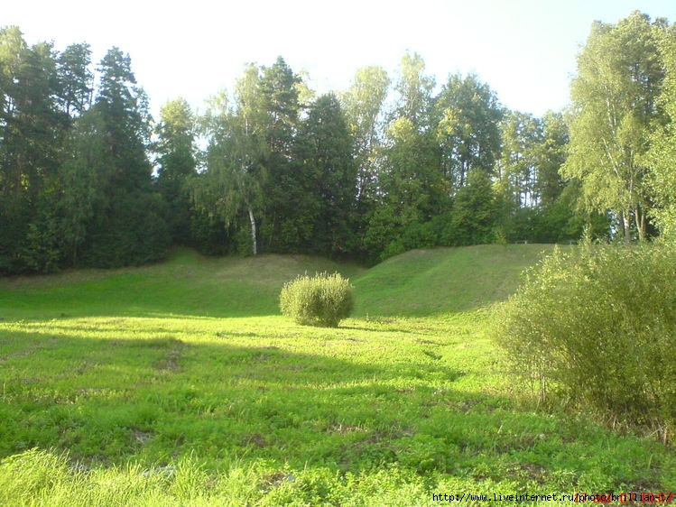
Особенности описания Русской земли
Образ Родины, полной городов, рек и многочисленных обитателей, противопоставлен образу пустынной половецкой степи – «стране незнаемой», её оврагам (яругам), холмам, болотам и «грязивым» местам.

Slide 28
Русская земля для Автора «Слова…»
- это прежде всего русский народ;
Автор говорит о мирном труде русских «ратаев» (пахарей), нарушенном усобицами князей;
о женах русских воинов, оплакивающих своих мужей;
о горе всего русского народа после поражения Игоря и о радости всех жителей городов и сел при его возвращении.
Войско Игоря Новгород-Северского – это прежде всего «русичи», и, переходя границу Руси, они прощаются не с Новгород-Северским княжеством, а с Русской землей в целом.

